Slide 1
C# 차트 활용하기
2018675001 강동현

Slide 2
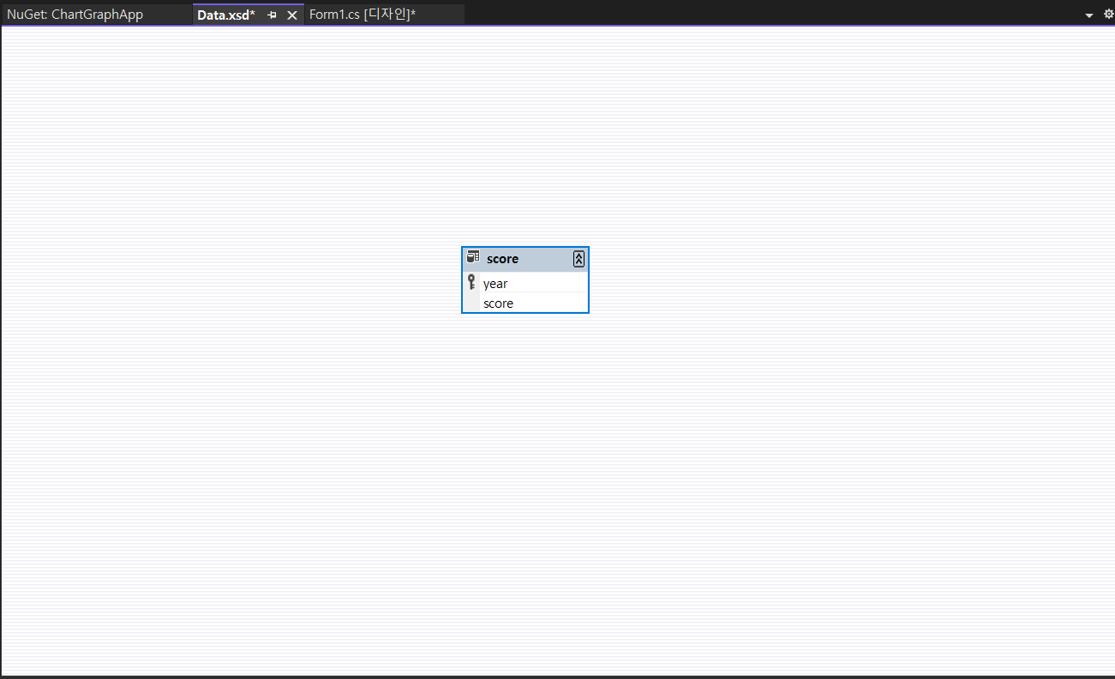
차트
Data 만들기
DataSet 추가
새 테이블 추가
테이블 입력

Slide 3
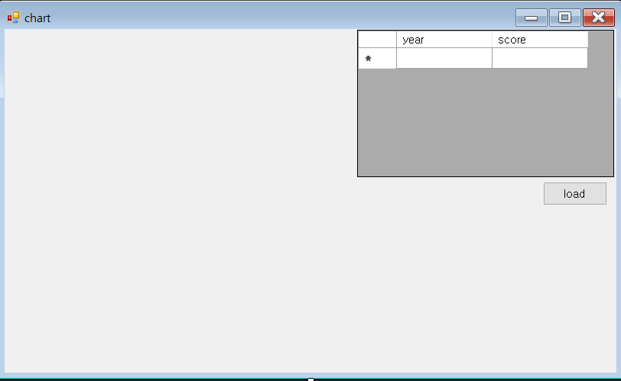
DataGridView
DataGridView- 대량의 데이터를 관리하기위한 툴
도구상자의 DataGridView 생성

Slide 4
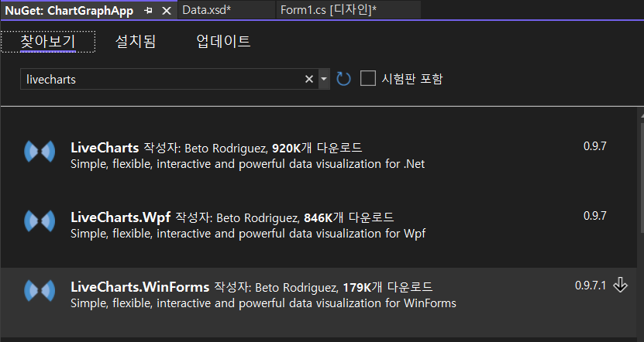
LiveChartsControl

Slide 5
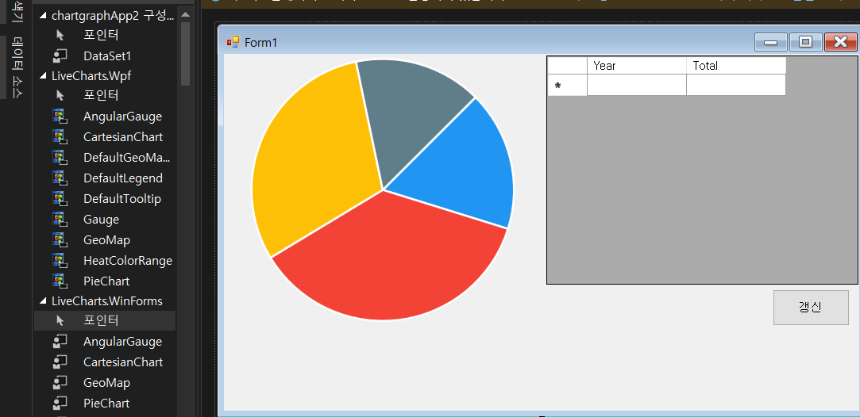
LiveChartsControl

Slide 6
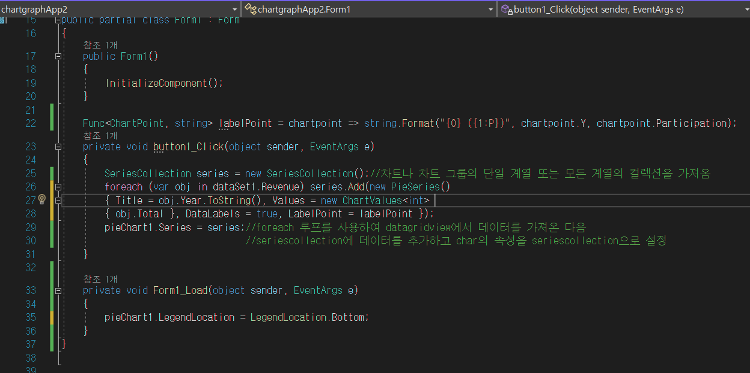
코드

Slide 7
reference
https://docs.microsoft.com/ko-kr/dotnet/api/system.string.format?view=net-6.0
https://docs.microsoft.com/ko-kr/dotnet/api/system.web.ui.datavisualization.charting.seriescollection?view=netframework-4.8
https://www.youtube.com/watch?v=RuI3LL2kf98

